Slide 1
Советник диспетчера для Линии 1
Хакатон «Сириус» × ГУП «Петербургский метрополитен». Вектор 2: насыщенность линии составами
График работает, но в конкретный момент его нужно скорректировать. Система говорит когда, на сколько составов и что это даст.
Прогноз потока за 30–120 минут, ограничения линии учтены, решение остаётся за диспетчером.

Slide 2
Линия работает у предела, а в межпик возит воздух
29–30 из 31,9
15–20 мин
< 40% нормы
пар в час в пик по графику. Интервал не меньше 1:53, оборот 99 минут, до 53 составов
выходит резерв на линию: 4 состава по 2 в депо Автово и Северное. Решать надо заранее
загрузка вагона в части слотов днём и вечером по модели. Норма 120 человек на вагон
Сегодня у диспетчера нет прогноза. Он видит, что поток вырос, когда резерв уже не успевает выйти.
Нужен ответ на вопрос «что сделать и когда», а не ещё один график потока.

Slide 3
Как это работает
Пять шагов из ТЗ, на реальных данных Линии 1
1. Сбор: входы турникетов по 19 станциям, 120 дней 2026 года, шаг 15 минут, календарь дня.
2. Прогноз на 15–120 минут по станциям и метка «типичный / аномальный день» против нормы для такого дня.
3. Оценка достаточности: входы превращаются в загрузку самого нагруженного перегона, сравнение с нормой 120 чел/вагон.
4. Коррекция: добавить или снять составы в рамках интервала 1:53, 53 составов, резерва и 30-минутного упреждения. Если интервал исчерпан, назвать станции для ограничения входа.
5. Оценка эффекта: загрузка с рекомендацией и без неё, поездо-часы.

Slide 4
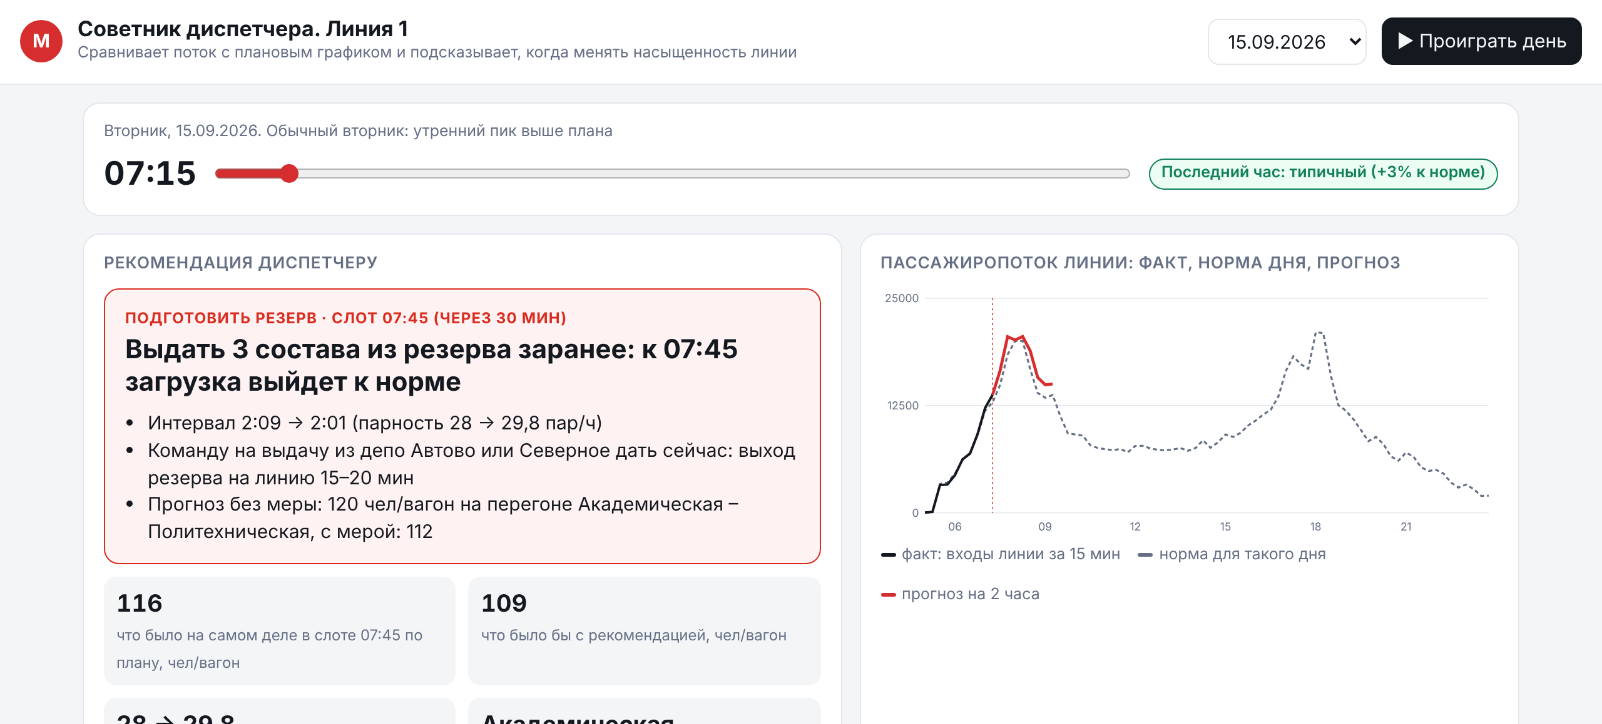
Демо: утренний пик, подготовить резерв
15.09.2026, 07:15. Система предлагает решение за 30 минут до слота

Slide 5
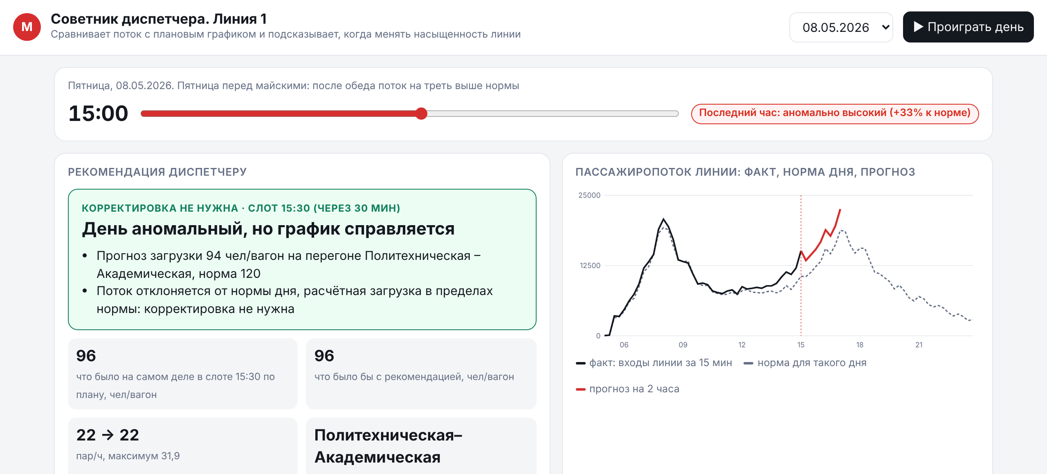
Демо: аномальный час, но график справляется
08.05.2026, пятница перед праздниками: после обеда поток на треть выше нормы

Slide 6
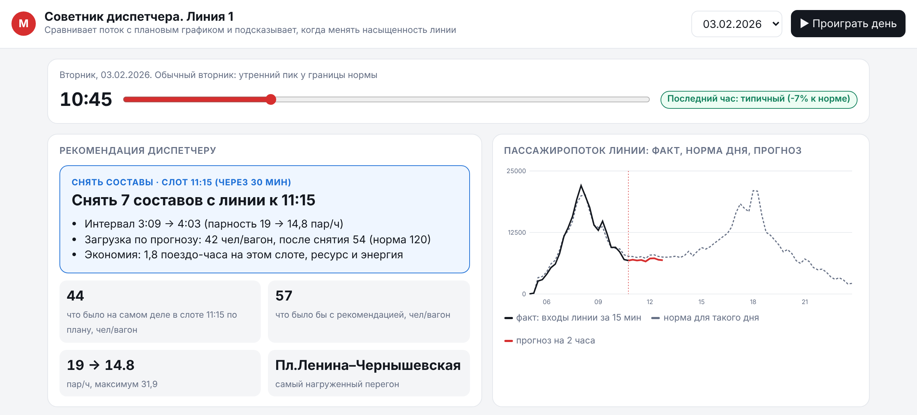
Демо: недогруз, можно снять составы
03.02.2026, 10:45. Загрузка после снятия остаётся в пределах нормы

Slide 7
Проверка на истории
83 будних дня, каждый месяц проверялся моделью, которая его не видела
11 из 11
11 → 7
4.4%
перегрузов замечено за 30 минут при 164 сигналах. Норма дня без ML: 11 из 11 при 232, последний слот: 0 из 11
интервалов выше нормы, −56% пассажиров сверх нормы вагона. Интервал 1:53 и резерв не дают снять всё
ошибка прогноза потока линии на 30 минут, у нормы дня 7.7%. По станциям 9.6% против 12.5%
Точность сигналов 7%, около 2 сигнала в день. Порог 85% выбран по таблице на тех же данных. Потенциал снятия составов около 27 поездо-часов в сутки (4.3% плана), вагон после снятия не выше 95% нормы.
Загрузка вагона оценена моделью. При другой калибровке число перегрузов от 0 до 132, но где они есть, прогноз замечает 95–100% из них, последний слот не больше 17%.

Slide 8
Эффект и экономика
Потенциал на недогрузе: 27 поездо-ч в сутки × 250 рабочих дней × стоимость поездо-часа. Каждые 1000 ₽ за поездо-час дают около 6,8 млн ₽ в год на одной линии. Стоимость поездо-часа подставит метрополитен, срок снятия составов нужно пересчитать по графику оборота (99 минут).
Затраты: вычисления на одном процессоре, обучение несколько минут, расчёт рекомендации миллисекунды, платных внешних API нет. Данные те же выгрузки турникетов, что уже ведутся.
Все сигналы «добавить» вместе стоят около 0,7 поездо-часа в сутки. Решение принимает диспетчер.
Ценность по перегрузу вырастет на аномальных днях (погода, матч, сбой наземного транспорта). В выданных данных погоды и мероприятий нет.

Slide 9
Внедрение и риски
Внедрение
1. Теневой режим 4 недели: рекомендации сравниваем с решениями диспетчера.
2. Показ диспетчеру 4 недели, метрики: доля принятых рекомендаций, интервалы выше нормы, поездо-часы.
3. Подключение погоды и календаря мероприятий.
4. Другие линии: те же входные данные.
Риски и меры
Загрузка вагонов оценочная: калибровка по датчикам РПДП и по реальным случаям выше нормы, до неё сигнал заранее при 85% нормы.
Предел линии 1:53: система показывает, когда добавлять нельзя, и называет станции для ограничения входа.
Выходные не оценивались: плановая парность выходных не передана.

Slide 10
Что дальше
Калибровка по весовым датчикам и фактическим решениям диспетчера.
Погода и мероприятия как признаки прогноза.
Оценка выходных после передачи графика. Разбор инцидента 31.08 на Чернышевской после выгрузки данных за август.
Интеграция в рабочее место диспетчера.

